Slide 1
Phénomènes
Fait par Élika Nadeau

Slide 2
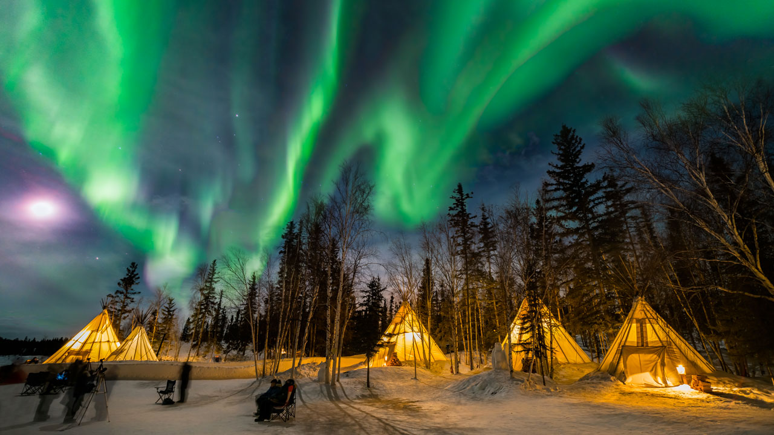
Les Aurores Boréals

Slide 3
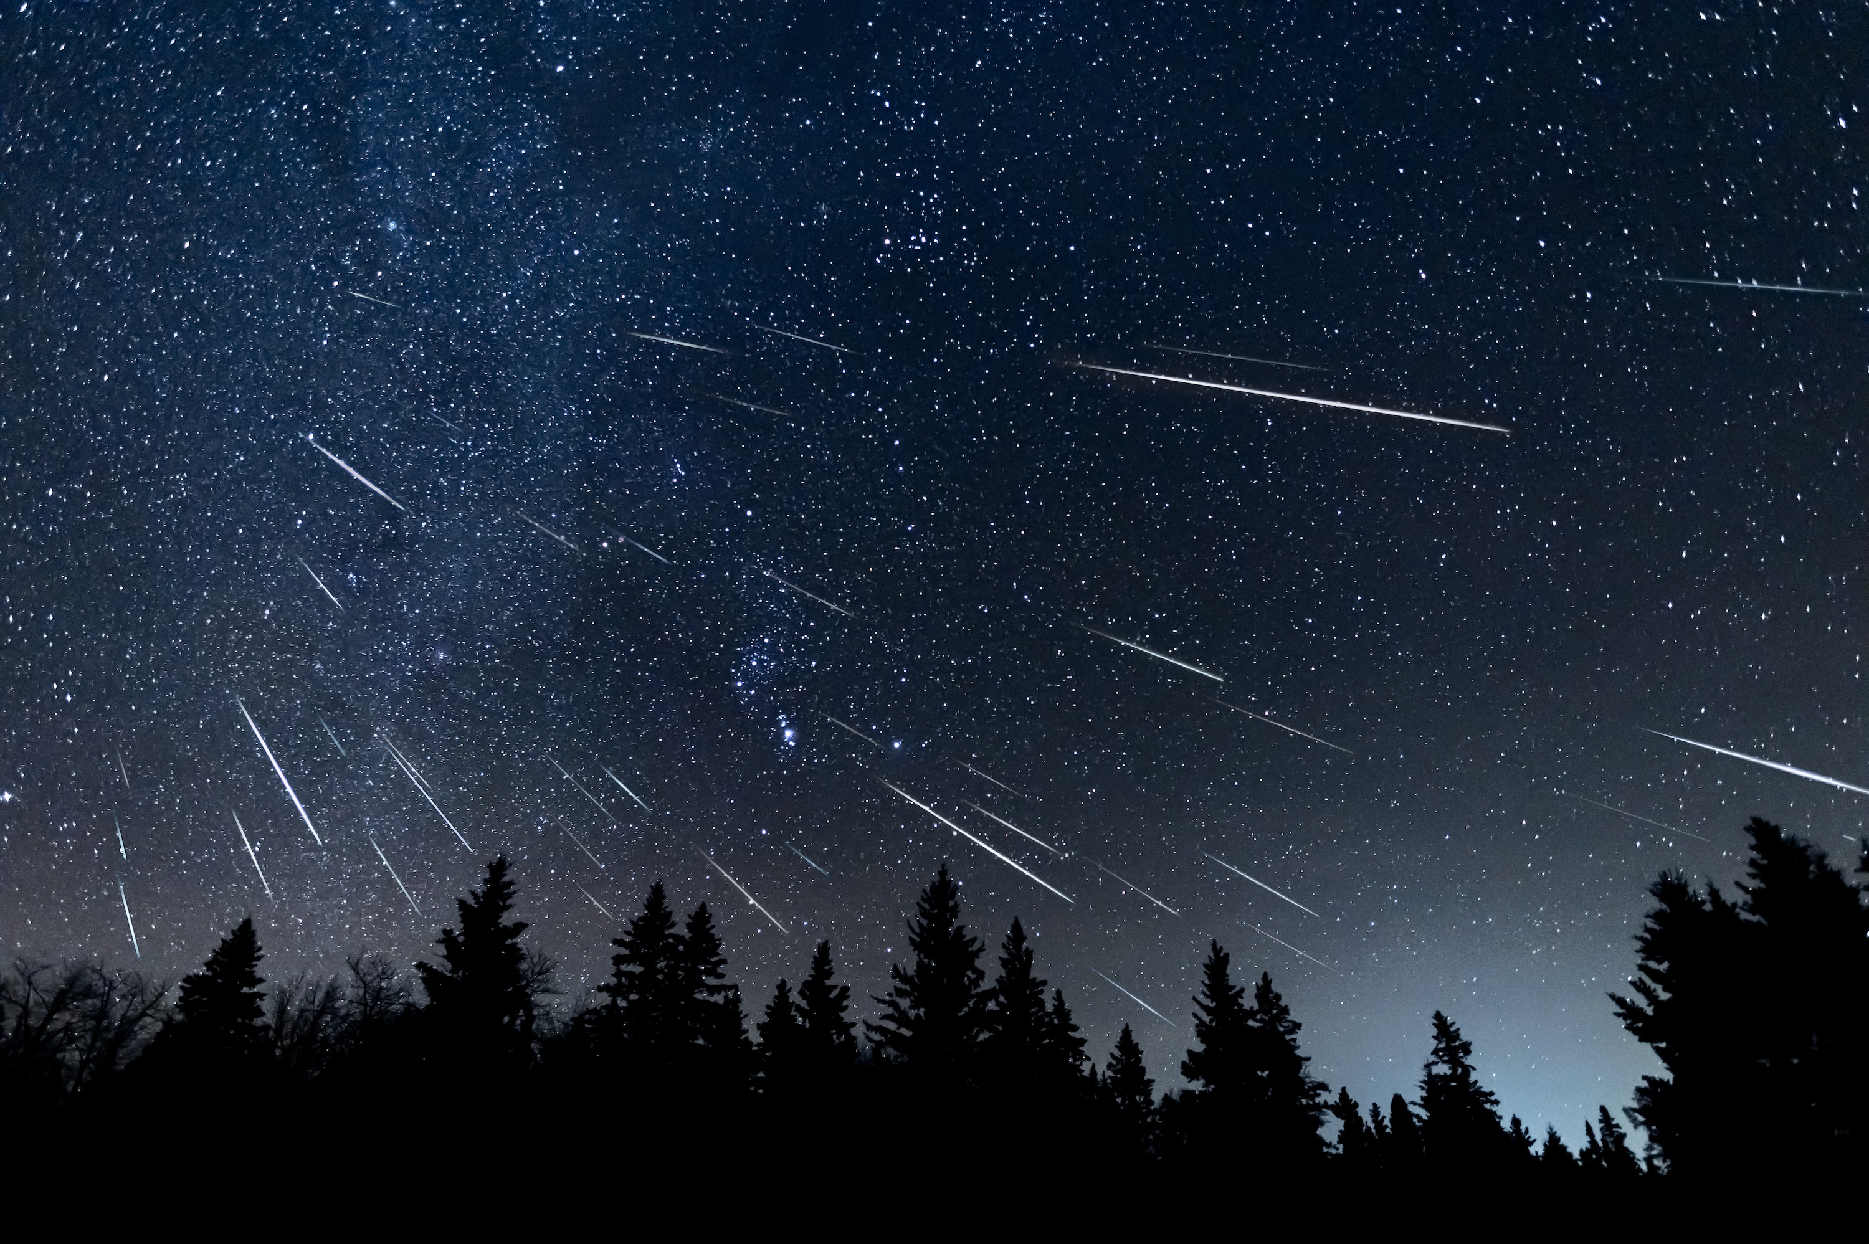
Étoiles filantes

Slide 4
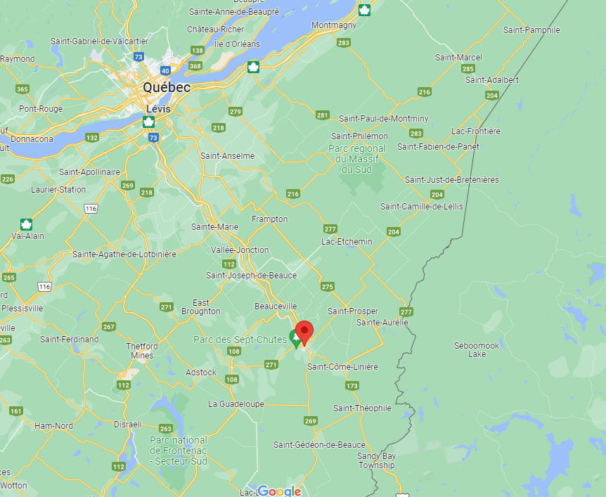
MRC

Slide 5
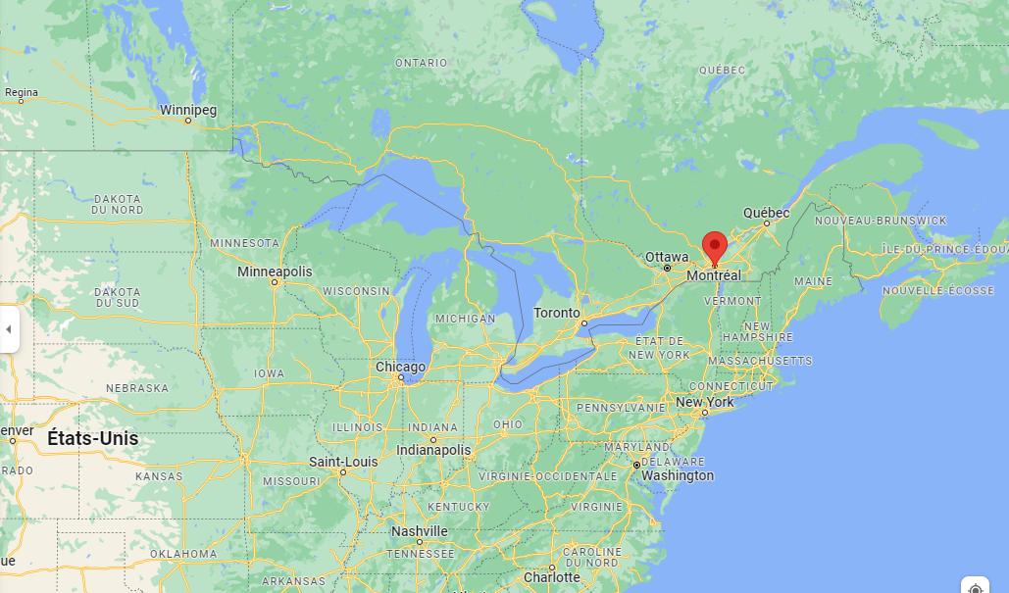
Province

Slide 6
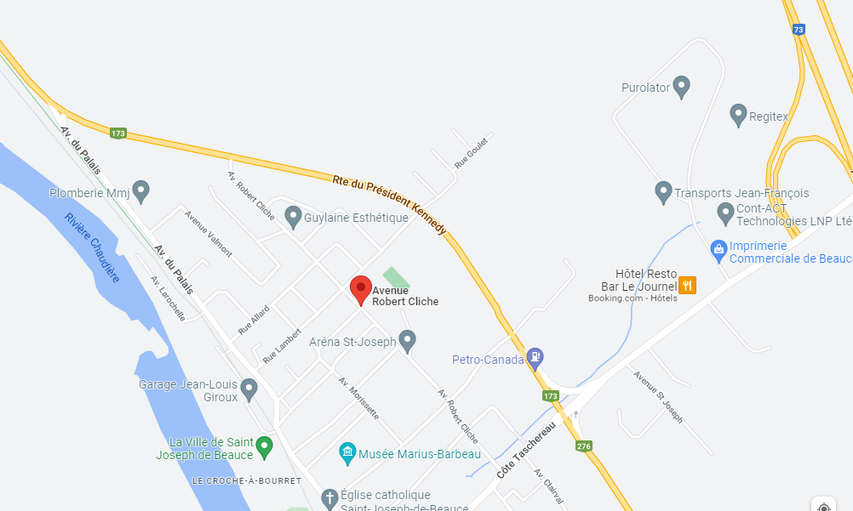
Localité

